Slide 1
Новые профессиональные компетенции учителя истории в условиях реализации ФГОС и ИКС
Инна Евгеньевна Барыкина,
к.и.н., доцент кафедры социального образования СПбАППО

Slide 2
ЗНАТЬ или УМЕТЬ?
… у нас вообще учение имеет характер слишком теоретический и отвлеченный…
… Наши … ученики, может быть, имеют теоретическое образование не меньшее, если не большее, чем в Западной Европе; но гораздо слабее во всем, что относится к практическому применению.
Д.А. Милютин
1879 г.

Slide 3
Д.А. Милютин Мысли о преобразовании учебной части
Концентрическая система обучения
Деятельностный подход

Slide 4
Особенности ФГОС нового поколения
Ориентация на результаты образования в форме обобщенных способов деятельности, главным из которых является «умение учиться»
Переход от изучения научных знаний и понятий в рамках отдельно взятого учебного предмета к решению учащимися конкретных (реальных или близких к реальным) задач и ситуаций
Переход к целенаправленной организации учебной деятельности учащихся, которую они учатся планировать и организовывать самостоятельно
Переход от индивидуальной формы усвоения знаний к приоритету учебного сотрудничества

Slide 5
Личностные
освоение национальных ценностей, традиций, культуры, знаний о народах и этнических группах России (на примере историко-культурных традиций, сформировавшихся на территории России в XIX в.)
уважение к другим народам России и мира и принятие их, межэтническая толерантность, готовность к равноправному сотрудничеству;
эмоционально положительное принятие своей этнической идентичности;
уважение к истории, культурным и историческим памятникам;
гражданский патриотизм, любовь к Родине, чувство гордости за свою страну, её достижениям во всех сферах общественной жизни в изучаемый период;
устойчивый познавательный интерес к прошлому своей родины;
уважение к личности и её достоинствам, способность давать моральную оценку действиям исторических персонажей, нетерпимость к любым видам насилия и готовность противостоять им;
уважение к ценностям семьи, осознание ее роли в истории страны;
эмпатия как осознанное понимание и сопереживания чувствам других, формирование чувства сопричастности к прошлому России и своего края
формирование коммуникативной компетентности, умения вести диалог на основе равноправных отношений и взаимного уважения и принятия;
готовность к выбору профильного образования, определение своих профессиональных предпочтений;

Slide 6
Метапредметные:
планировать пути достижения целей, устанавливать целевые приоритеты, адекватно оценивать свои возможности и условия и средства достижения целей
адекватно самостоятельно оценивать правильность выполнения действия и вносить необходимые коррективы в исполнение как в конце действия, так и по ходу его реализации;
формулировать собственное мнение и позицию, аргументировать и координировать её с позициями партнёров в сотрудничестве при выработке общего решения в совместной деятельности;
осуществлять взаимный контроль и оказывать в сотрудничестве необходимую взаимопомощь;
адекватно использовать речевые средства для решения различных коммуникативных задач; владеть устной и письменной речью; строить монологическое контекстное высказывание;
организовывать и планировать учебное сотрудничество с учителем и сверстниками, определять цели и функции участников, способы взаимодействия; планировать общие способы работы;
работать в группе — устанавливать рабочие отношения, эффективно сотрудничать и способствовать продуктивной кооперации; интегрироваться в группу сверстников и строить продуктивное взаимодействие со сверстниками и взрослыми;

Slide 7
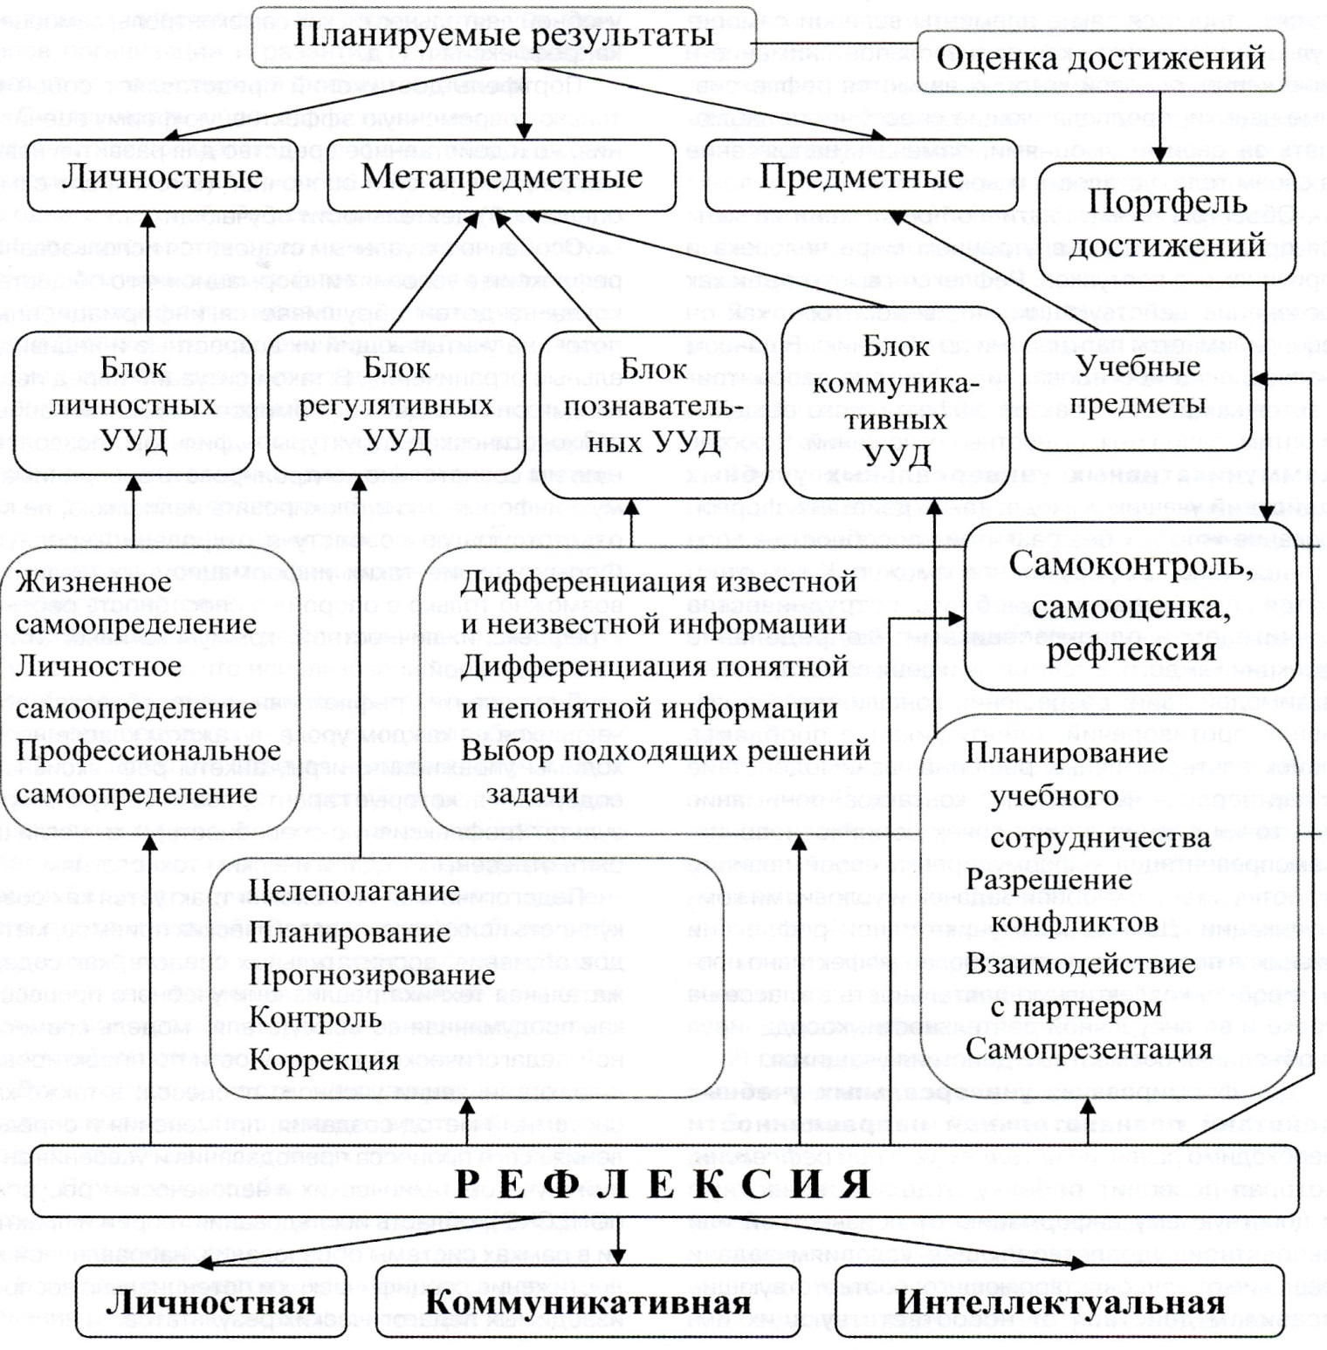
Методист. 2013.
№ 6. С. 29
Общеучебные
Логические
Знаково-символические

Slide 8
Типология уроков
Урок «открытия» нового знания (ОНЗ)
Урок отработки умений и рефлексии
Урок развивающего контроля
Уроки общеметодологической направленности
изучают новые знания и знакомятся с новыми способами действий и их применением
закрепляют полученные знания и умения, и одновременно учатся выявлять причины своих ошибок и корректировать их
учатся контролировать результаты своей учебной деятельности
структурирование и систематизация знаний

Slide 9
Типология уроков
ФГОС | Старая формулировка
Уроки "открытия нового знания" | Урок формирования знаний
Уроки рефлексии | Урок совершенствования знаний Урок закрепления и совершенствования знаний
Уроки методологической направленности | Урок обобщения и систематизации знаний
Уроки развивающего контроля | Урок контроля знаний, умений, навыков Урок коррекции знаний, умений, навыков

Slide 10
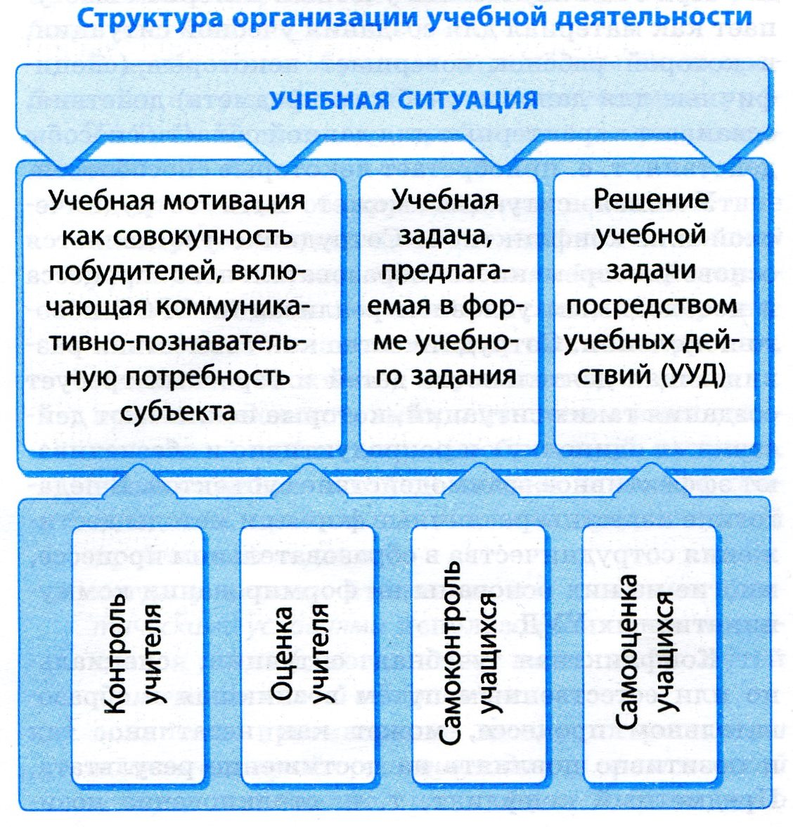

Slide 11
Предметные результаты изучения предметной области «Общественно-научные предметы»
История России. Всеобщая история:
осмысление опыта российской истории как части мировой истории
овладение базовыми историческими знаниями, а также представлениями о закономерностях развития человеческого общества
формирование умений применения исторических знаний для осмысления сущности современных общественных явлений
развитие умений искать, анализировать, сопоставлять и оценивать содержащуюся в различных источниках информацию о событиях и явлениях прошлого и настоящего, способностей определять и аргументировать своё отношение к ней

Slide 12
Концепция нового учебно-методического комплекса по отечественной истории
2 июля - 9 сентября 2013 г. - обсуждение первой редакции Историко-культурного стандарта
до 25 октября 2013 г. - обсуждение второй редакции ИКС
октябрь 2013 г. – объявлен конкурс на разработку единого учебника истории России
июнь 2014 г. – Концепция нового УМК по отечественной истории направлена Д.В. Ливанову История.рф
осень 2014 г. – подготовка УМК по истории России
январь – апрель 2015 г. – экспертиза УМК
15 мая 2015 г. - заседание научно-методического совета по учебникам при Министерстве образования и науки РФ: одобрены УМК издательств «Просвещение», «Дрофа», «Русское слово»

Slide 14
Ступени изучения истории в общеобразовательной школе
5 – 10 классы – базовые знания об основных этапах исторического пути России, ее месте в мировой истории
Базовый уровень
Углубленный уровень
11 класс
Базовый уровень
Углубленный уровень
Россия в мире
представления о
достижениях историографии
приёмы работы
с историческими источниками
оценка различных
исторических версий

Slide 16
Концептуальные основы ИКС «научное ядро содержания школьного исторического образования»
Комплексный подход
Этнокультурный компонент
Выработка сознательного оценочного отношения к историческим деятелям, процессам и явлениям
Учебник как навигатор

Slide 17
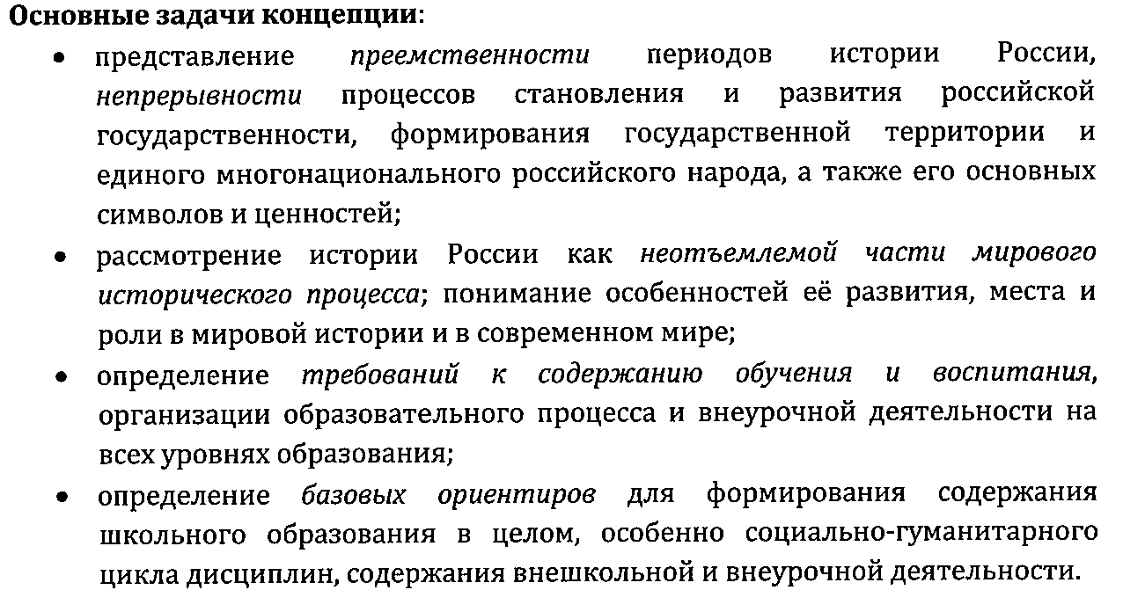

Slide 18
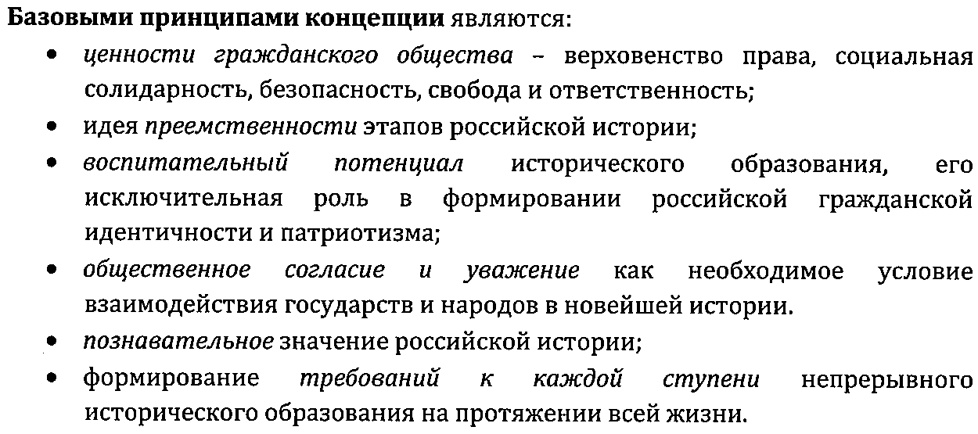

Slide 19
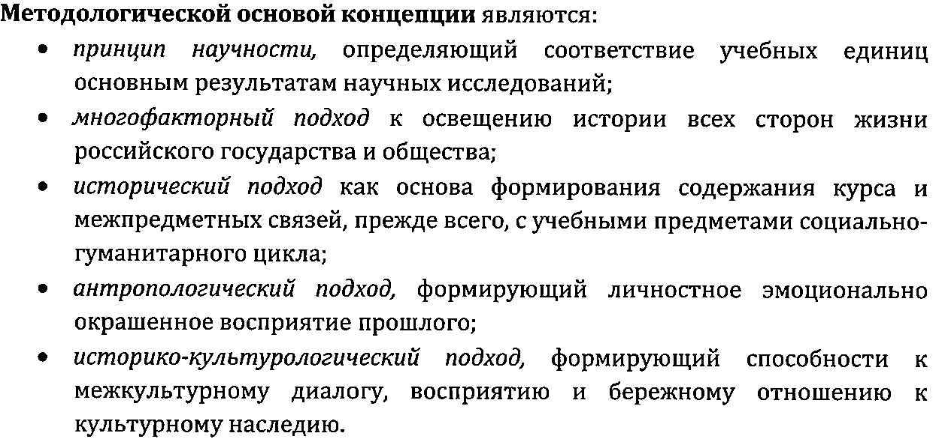

Slide 20
Многоуровневое представление истории
История России
История регионов
Локальная история

Slide 21
Распоряжение КО СПб 2328-р от 13.05.2015

Slide 22
Многоуровневое представление истории
История России
Всеобщая история
История регионов
Локальная история

Slide 23
Установите соответствие
Российские монархи
Правители иностранных государств
А) Петр I
Б) Лжедмитрий I
В) Екатерина II
Г) Алексей Михайлович
1) Сигизмунд III (король Речи Посполитой)
2) Стефан Баторий (король Речи Посполитой)
3) Карл XII (король Швеции)
4) Оливер Кромвель (лорд-протектор Англии)
5) Станислав Понятовский король Речи Посполитой)

Slide 24
Задание
Какие суждения о данном изображении являются верными?
1) Данная марка выпущена в 1960-х гг.
2) Событие, изображенное на марке, произошло в период правления Екатерины II
3) Монарх, правивший в России в период, когда произошло событие, изображенное на марке, выступил в поддержку революционеров
4) Событие, изображенное на марке, произошло в Версале
5) Король, правивший во Франции в период, когда произошло событие, изображенное на марке, был казнен

Slide 25
Задание
Летом 1830 г. на французский престол вступил король Луи Филипп. Но российский император Николай не хотел признавать нового короля и даже вынашивал планы военной интервенции во Францию. Однако в октябре Россия все же признала нового короля Франции.
Почему Николай I не желал признавать Луи Филиппа? Укажите одну любую причину. Назовите одно обстоятельство, по причине которого Россия не начала интервенцию во Францию и Николай I все же признал Луи Филиппа. Назовите иностранное государство, в котором в период правления Николая I революция была подавлена при помощи русских войск.

Slide 26
Многоаспектный (многофакторный) характер истории
Политика
Государство
Политические партии
Власть
Духовная жизнь
Религия
Наука
Образование
Экономика
Бизнес
Собственность
Социальные отношения
Семья
Брак

Slide 27
Человек в истории

Slide 28
Человек в истории
Биография как создание «фона эпохи», отражение ее многообразия
Биография как отражение ключевых моментов эпохи
Биография как житейский опыт (психология человека)

Slide 29
Толстой Д.Н. Автобиография обыкновенного человека // Иллюстрация. Т. VII. № 163 (№ 33. 1848). С. 130 – 134.
Предпринимая писать свою автобиографию, я вовсе не имею в виду рассказывать мои собственные действия. Я жил как многие другие: прошел мой путь незамеченным, потому что не умел заставить себя заметить, и жизнь моя, если могла бы быть полезною, как собрание опытов для предостережения других, вообще так мало представляет важного, что я не смею и думать описывать ее в поучение или назидание моих собратий. Какая же цель моего труда? Очень простая: сохранить на бумаге, что более и более утрачивается из наших старинных нравов, что уже становится темно и в самом предании, но чем жили наши отцы, что служило основою тому развитию, которое видим в настоящее время. (С. 130)

Slide 30
Изучение исторической личности (В.Г. Чернуха)
Что представляет собой государственный деятель?
Какими чертами он должен обладать?
При каких обстоятельствах он должен появиться?
Каждый ли может быть государственным человеком?
Можно ли «вырастить», воспитать государственного деятеля?

Slide 31
Человек в истории
Человек с биографией
Человек без биографии
Определяет магистральный путь
развития страны
«Фон» эпохи
«Судьба поставила человека у руля»
Обладает кажущейся
свободой действий,
«от него ничего не зависит»
Укладывается в клише,
которое создает эпоха
Биография
Исследователь
?
Исследователь
Статья в словаре

Slide 32
Государственные деятели России глазами современников
Лапин В.В. Неудачная погоня // Николай I. Молодые годы. СПб., 2008
Чернуха В.Г. Великий реформатор и великомученик // Александр Второй. Воспоминания. Дневники. СПб., 1995
Чернуха В.Г. Александр III // Александр Третий. Воспоминания. Дневники. Письма. СПб.
Антология «PRO et CONTRA» (РХГА)

Slide 33
БИОБИБЛИОГРАФИЧЕСКИЕ СПРАВОЧНИКИ
Энциклопедия Брокгауза и Ефрона
Военная энциклопедия (изд. Сытина)
Шилов Д.Н. Государственные деятели Российской империи
Шилов Д.Н. Члены Государственного совета
Кузьмин Ю.А. Императорская фамилия
http://www.nlr.ru/

Slide 34
Историко-культурологический подход

Slide 35
Даты
1016-1018 и 1019-1054 – княжение Ярослава Мудрого
11 августа 1378 – битва на р. Воже
15 июля 1410 – Грюнвальдская битва
27 июля 1714 – Гангутское сражение
26 июня 1770 – Чесменское сражение
21 июля 1770 – сражение при Кагуле
17 апреля 1905 - указ об укреплении начал веротерпимости
14-15 мая – Цусимское сражение
6 августа 1905 – манифест о законосовещательной Думе
5 сентября 1905 – Портсмутский мир
7-25 октября – Всероссийская политическая стачка
9-19 декабря 1905 – вооруженное восстание в Москве
11 декабря 1905 – манифест о выборах в Госдуму

Slide 36
Расположите в хронологической последовательности исторические события. Запишите цифры, которыми обозначены исторические события, в правильной последовательности в таблицу.
1) ликвидация внутренних таможенных пошлин и границ
2) отмена местничества
3) установление уроков и погостов
4) введение всесословной воинской повинности
5) введение рекрутской повинности

Slide 37
Установите соответствие между событиями периода «перестройки» в СССР и указанным временем: к каждой позиции первого столбца подберите соответствующую позицию второго столбца.
СОБЫТИЯ | ВРЕМЯ
А) XIX Всесоюзная партийная конференция | 1) июнь – июль 1988 г.
Б) изоляция М.С. Горбачёва в Форосе | 2) март 1990 г.
В) избрание Президента СССР | 3) август 1991 г.
Г) подписание Беловежского соглашения | 4) декабрь 1991 г.
 | 5) декабрь 1993 г.

Slide 38
Знать
?
ФГОС
ИКС
Уметь

Slide 39
Результат исторического познания
«Ответ мой таков – история – «для» человеческого самопознания. Человеку важно познать самого себя»
«Познание самого себя означает познание того, чем являетесь именно вы и никто другой.
Познание себя самого означает познание того, что вы в состоянии сделать, а так как никто не может знать этого, не пытаясь действовать, то единственный ключ к ответу на вопрос, что может сделать человек, лежит в его прошлых действиях.
Ценность истории поэтому и заключается в том, что благодаря ей мы узнаем, что человек сделал, и тем самым – что он собой представляет».
Дж. Коллингвуд

Slide 41
Данилов А.А.
*Определение основных подходов в историографии (выбор концепции)
*Отбор документального и иллюстративного материала
*Оценка готовности аудитории к усвоению материала
*Оснащение урока
*Выбор оптимальной модели урока
* Обеспечение дифференцированного подхода к аудитории
* Выработка эффективной системы творческих заданий
* Разработка системы контроль-измерительных материалов с опорой на различные версии оценки содержания учебного материала

Slide 42
Масштабное социологическое исследование, по результатам которого будет определен социальный и профессиональный портрет учителя истории
6 000 школ
Анкеты:
40 вопросов – социологических (проверяют социологи)
10 вопросов по философии истории и историографии (проверяет ФИПИ)
Аналитика – РИО и Ассоциация учителей истории и обществознания

Slide 43
5 мая 2015 г.

Slide 45
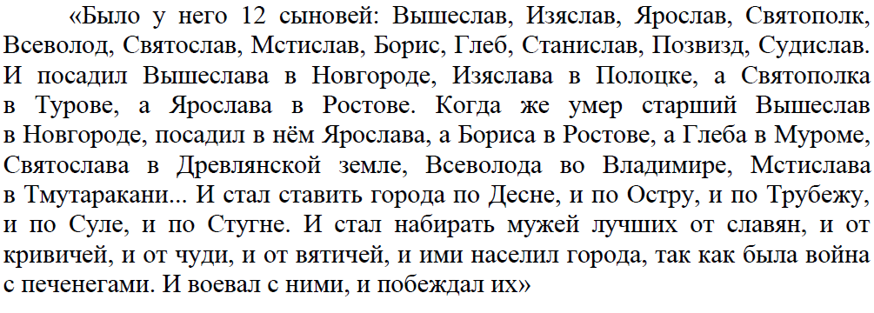

Slide 46
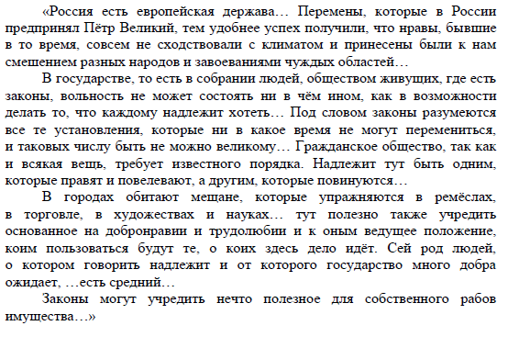

Slide 49
Политико-правоведческий подход
Корнилов А.А. Курс истории России XIX века. М., 2004.
Корнилов А.А. Общественное движение при Александре II. (1855 – 1881). Исторические очерки. М., 1909.
Лемке М.К. Эпоха цензурных реформ. 1859 – 1865. СПб., 1904.
Зайончковский П.А. Кризис самодержавия на рубеже 1870 – 1880-х годов. М., 1964;
Гармиза В.В. Подготовка земской реформы 1864 г. М., 1957
Виленский Б.В. Судебная реформа и контрреформа в России. Саратов, 1969
Чернуха В.Г. Внутренняя политика царизма с середины 50-х до начала 80-х гг. XIX в. Л., 1978
Дякин В.С. Самодержавие, буржуазия и дворянство в 1907 - 1911 гг. Л., 1978
Чернуха В.Г. Правительственная политика в отношении печати. 60 – 70-е годы XIX века. Л., 1989.
Захарова Л.Г. Самодержавие и отмена крепостного права в России. Земская контрреформа 1890 г. М., 2011.

Slide 50
Концепция нового УМК по отечественной истории

Slide 51
Культурологический подход
Уортман Р.С. Сценарии власти. Мифы и церемонии русской монархии. Т. 1: От Петра Великого до смерти Николая I. М., 2002. Т. 2: От Александра II до отречения Николая II. М., 2004.
От Петра I до Александра I - «олимпийский сценарий»
Николай I – «династический сценарий»
Александр II – «сценарий любви»
Александр III – «воскрешение Московии»
Николай II – «демонстрация набожности»

Slide 52
Вопросы, призванные расширить исследовательское поле
проблема автономности монархии в процессе ее существования и изучения
разработка иного аппарата изучения общественного мнения и реакции власти
проблема «авторства» сценариев власти
какова степень систематизации высшего управления империи и положение в этой системе монарха – «внесистемного актора»?
изучение механизмов высшего управления, «коммуникации» монарха и бюрократической элиты
изучение власти как технологии
являлось ли увеличение доли профессиональных юристов в высшей бюрократии показателем эволюции правового сознания политической элиты?

Slide 53
Перечень «трудных вопросов»
образование Древнерусского государства и роль варягов в этом процессе;
существование древнерусской народности и восприятие наследия Древней Руси как общего фундамента истории России, Украины и Беларуси;
исторический выбор Александра Невского в пользу подчинения русских земель Золотой Орде;
роль Ивана IV Грозного в российской истории;
попытки ограничения власти главы государства в период Смуты и в эпоху дворцовых переворотов, возможные причины неудач этих попыток;
присоединение Украины к России (причины и последствия);
фундаментальные особенности социального и политического строя России (крепостное право, самодержавие) в сравнении с государствами Западной Европы;
причины, особенности, последствия и цена петровских преобразований;
причины, последствия и оценка падения монархии в России, прихода к власти большевиков и их победы в Гражданской войне;
причины свертывания нэпа, оценка результатов индустриализации, коллективизации и преобразований в сфере культуры;
характер национальной политики большевиков и ее оценка;
причины, последствия и оценка установления однопартийной диктатуры и единовластия И.В. Сталина; причины репрессий;
оценка внешней политики СССР накануне и в начале Второй мировой войны;
цена победы СССР в Великой Отечественной войне;
оценка роли СССР в развязывании «холодной войны»;
причины, последствия и оценка реформ Н.С. Хрущева;
оценка периода правления Л.И. Брежнева и роли диссидентского движения;
причины, последствия и оценка «перестройки» и распада СССР;
оценка причин, характера и последствий экономических реформ начала 1990-х гг. («шоковая терапия»); причины и последствия побед Б.Н. Ельцина в политических схватках 1990-х гг.;
причины, последствия и оценка стабилизации экономики и политической системы России в 2000-е гг.

Slide 54
Вопросы, исключенные из разряда «трудных»
причины возвышения Москвы, политика первых московских князей по отношению к ордынским ханам и правителям других русских земель
сущность политики просвещенного абсолютизма и ее последствия.
оценка внутренней политики Александра I, Николая I, Александра II, Александра III
характер общественного движения XIX – начала ХХ в. и оценка его роли в истории России
оценка роли России в системе международных отношений в XIX – начале ХХ вв.
характер национальной политики самодержавия и ее оценка
оценка уровня развития Российской империи в начале ХХ в.
русская культура и первые волны эмиграции: «Философский пароход» и Русское зарубежье
советская национальная политика
оценка внешней политики России в 1990-е гг.

Slide 55
Электронные ресурсы
http://www.nlr.ru/
http://www.rasl.ru/
http://www.statearchive.ru/funds.html
http://www.fgurgia.ru/#!
http://histrf.ru/
http://mediashm.ru/?p=3550

